Slide 1


习题 3.1
状元成才路
状元成才路
北师版·九年级下册

Slide 2

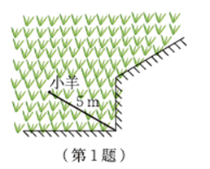
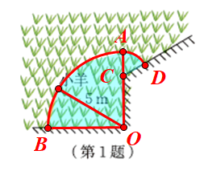

知识技能
1.如图，一根5m长的绳子，一端拴在柱子上，另一端拴着羊（羊只能在草地上活动），请画出羊的活动区域.
【教材P68 第1题】
解：以柱子为圆心，绳子长为半径作圆，
以C为圆心，CA长为半径作圆，两圆
及其内部与草地重合的部分即为羊的
活动区域，如图所示的阴影部分（含
边界）.

Slide 3
2.已知⊙O的面积为25π。
（1）若PO=5.5，则点P在 ；
（2）若PO=4，则点P在 ；
（3）若PO= ，则点P在⊙O上.
【教材P68 第2题】
⊙O外
⊙O内
5
解：设⊙O的半径为R，则πR²=25π，∴R=5.
（1）∵PO>R，∴点P在⊙O外.
（2）∵PO<R，∴点P在⊙O内.
（3）当PO=5时，点P在⊙O上.

Slide 4
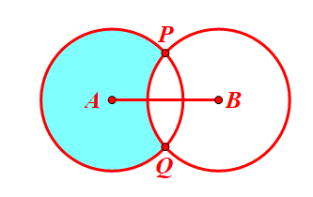
数学理解
3.设AB=3cm，画图说明：到点A的距离小于2cm，且到点B的距离大于2cm的所有点组成的图形.
【教材P68 第3题】
解：如图所示，以点A为圆心，2cm长为半径的圆的内部与以点B为圆心，2cm长为半径的圆的外部的公共部分，即图形中的阴影部分（不包括边界）.

Slide 5

※4.一张靶纸如图所示.靶纸上的1,3,5,7,9分别表示投中该靶区
的得分数.小明、小华、小红3人各投了6次镖，每次镖都
中了靶.最后他们是这样说的——
小明说:“我只得了8分.”小华说:“我共得了56分.”小红说:“
我共得了28分.”他们可能得到这些分数吗?如果可能，请
把投中的靶区在靶纸上表示出来（用不同颜色的彩笔画
出来);如果不可能，请说明理由.
【教材P69 第4题】

